Slide 1
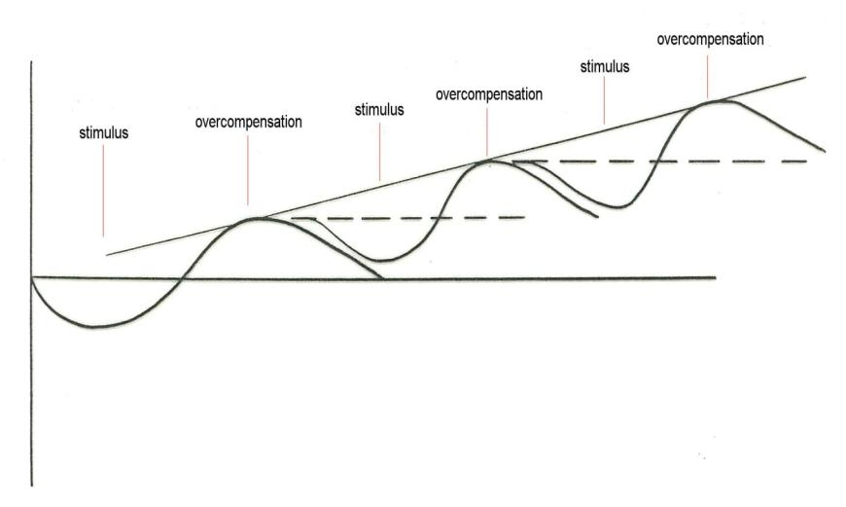

La Supercompensazione

Slide 2
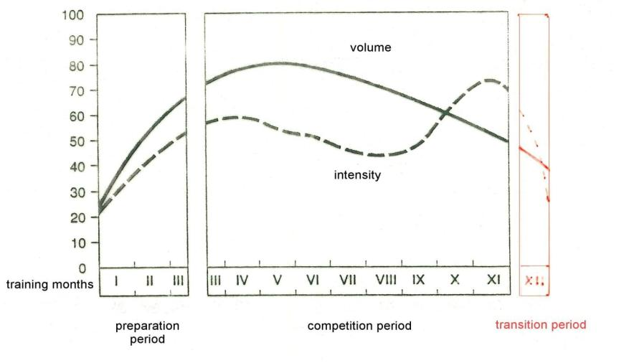
La distribuzione dei carichi di allenamento nel macrociclo (Atleti Giovani)

Slide 3
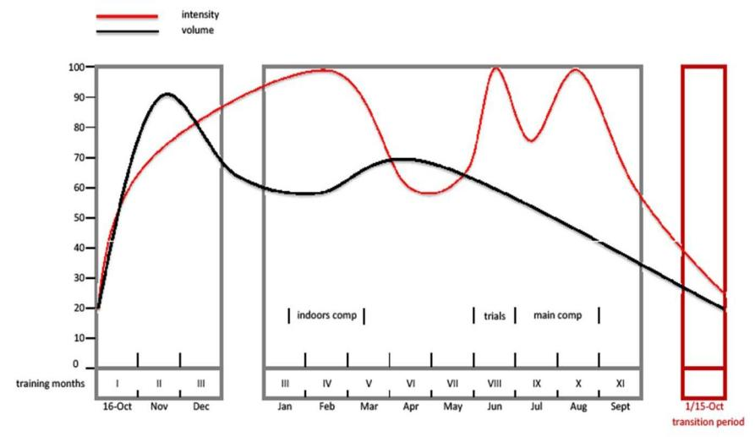
La distribuzione dei carichi di allenamento nel Macrociclo (Atleti Evoluti)

Slide 4
COVID-19 e rischio di infortuni
Prima Partita di Campionato 17 Maggio
BUNDESLIGA
Giocatori fermi “solo” per un mese.
Ripresa allenamenti dal 6 di aprile.
8 giocatori di 6 squadre differenti, si sono infortunati a livello Muscolare (uno si è fermato nel riscaldamento).

Slide 5
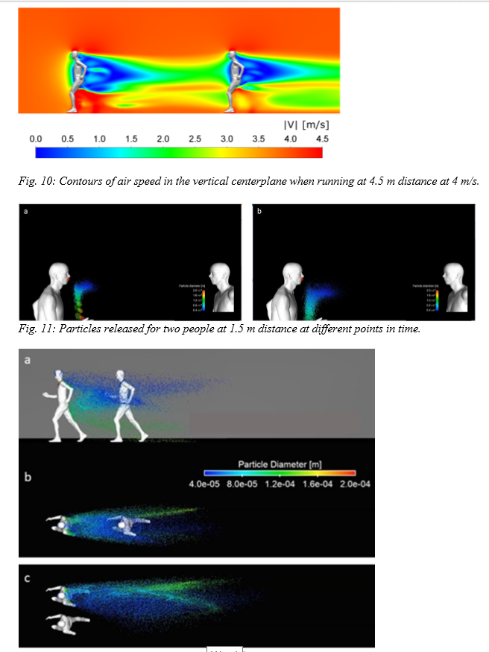
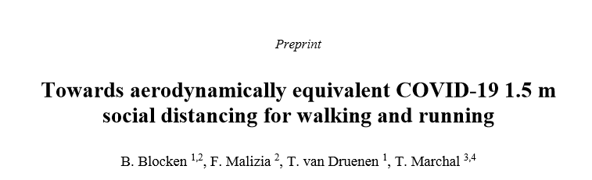
Allenarsi in Sicurezza
In assenza di vento la distanza per la scia è di 10 m alla velocità di circa 14 km/h
figura (b) no alla corsa in fila
figura (c) Si alla corsa affiancati

Slide 6
Allenarsi in Sicurezza
The resumption of sports competitions after COVID-19 lockdown: The case of the Spanish football league.
Javier M. Buldu’, Daniel R. Antequeraa, Jacobo Aguirreb,
physics.soc-ph 30 April 2020
Più la stagione è compressa e meno è il rischio per il contagio
I partecipanti alle gare devono essere sempre testati prima di un incontro
While qualitative results are clear, obtaining precise predictions for a single realization (the real case) is not possible.

Slide 7
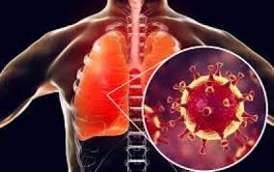
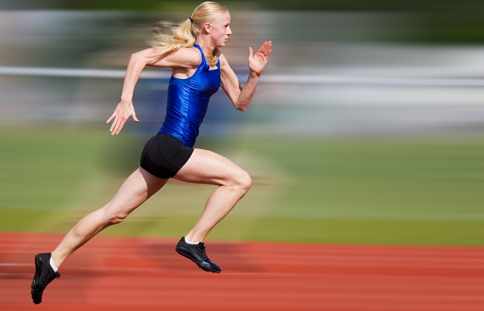
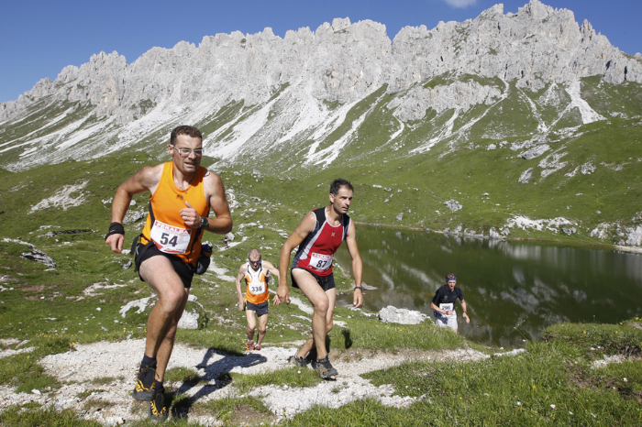
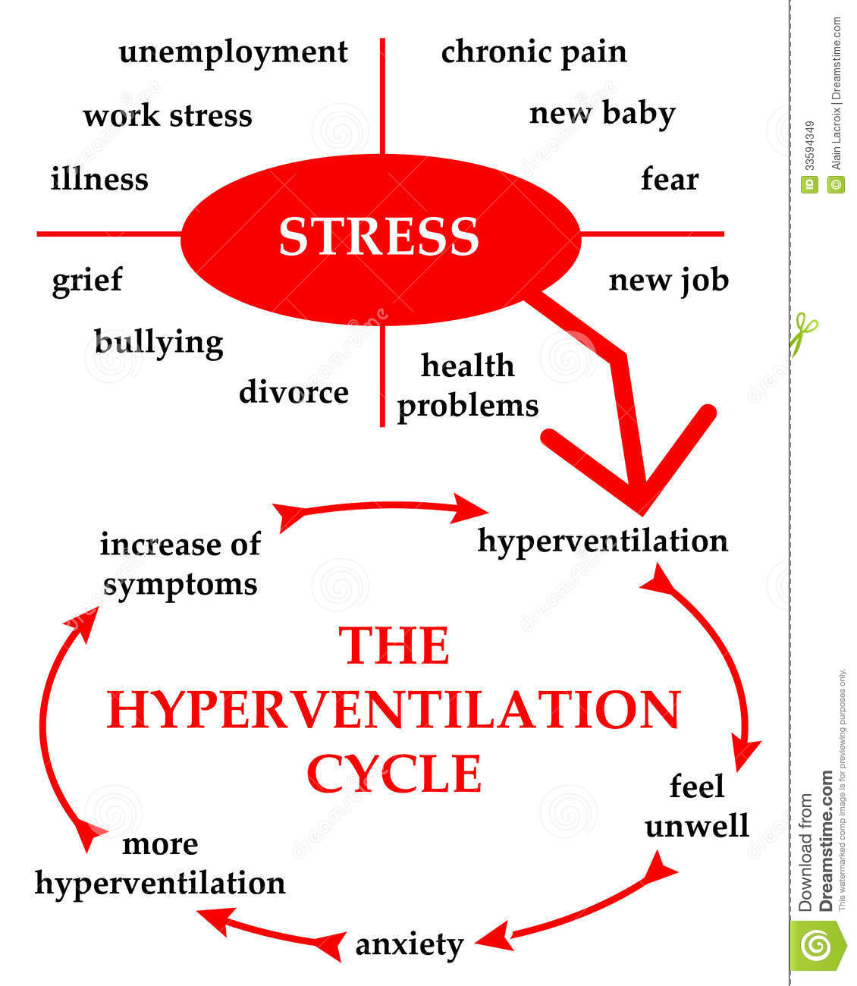
The First, Comprehensive Immunological Model of COVID-19: Implications for Prevention, Diagnosis, and Public Health Measures.
Esercizio fisico intenso
Iperventilazione
Paolo Maria Matricardi MD, Roberto Walter Dal Negro, MD, Roberto Nisini MD

Slide 8
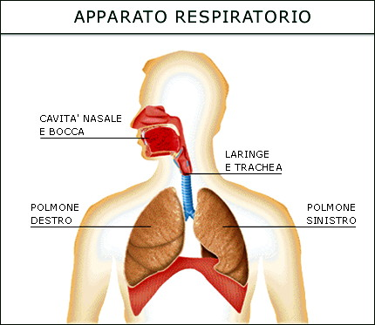
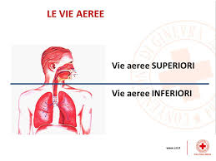
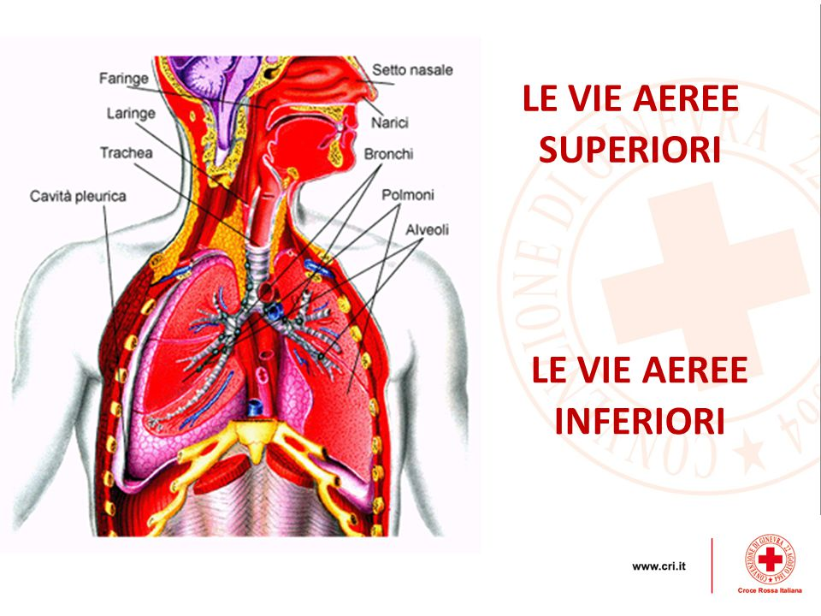

Slide 9
IL RODAGGIO ATLETICO (consigli utili)
1 – Non usare subito le scarpe specialistiche
(non prima della 1^ settimana di allenamento).
2 – Iniziare a fare le esercitazioni speciali , dove
possibile, su terreni idonei.
3 – Non gareggiare o fare partite ad alta intensità
nel periodo del R.A.
4 – Non fare lavori massimali nelle prime due
settimane.

Slide 10
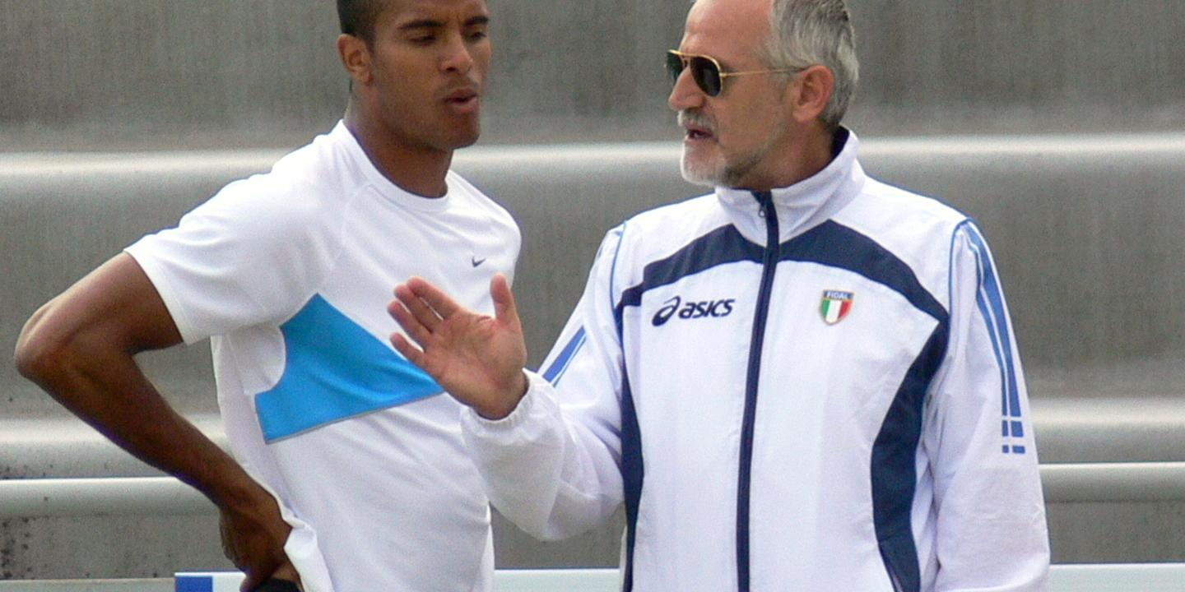
IL RODAGGIO ATLETICO
(aspetti psicologici)
1 – Parlare con gli atleti della “nuova” situazione.
2 – Individuare gli Obiettivi a Breve, Medio e
Lungo Termine e farne partecipe gli atleti.
3 - Motivare, Rimotivare , Calmare (Frenare).

Slide 11
IL RODAGGIO ATLETICO (La Metodologia)
1 – Ricreare una base di Capacità Aerobica.
2 – Intensità Medie.
3 – Progressività del Carico.
4 – Densità adeguata (non avere fretta ad
aumentare gli stimoli allenanti) .
4 – Ripartire dalle Abilità Motorie per poi passare
alle Tecniche delle varie specialità.
5 – Giusta distribuzione tra esercizi Generali e
Speciali - 50%G-50%S (Atleti Evoluti),
60%G-40%S (Atleti Giovani).

Slide 12
IL RODAGGIO ATLETICO
(metodologia “avanzata”)
Se si vuole velocizzare (atleti evoluti)
1- Allenare immediatamente le componenti più
velocemente soggette a detraining (es. per la
forza, le componenti neurali).
2 - Considerare ,in maniera pessimistica, un
rapporto 1:1 detraining-retraining.
3 - Ripresa quasi immediata del gesto tecnico fin
dall’inizio delle attività.

Slide 13
IL RODAGGIO ATLETICO (La Programmazione)
Esempio
Premesso che occorre, minimo, la metà del tempo del
“Lock Down” per tornare ad una Buona Condizione:
1 – Microciclo di 2 settimane + 1^ ridotta con test
2 – Mesociclo di 3 settimane + 1^ ridotta con test
Esempio (1): 1^ settimana “Introduttivo avanzato” + 2^ “Fondamentale Generale” + 3^ “Ridotta” con test + 4^“Fondamentale Speciale”
Esempio (2): 1^ settimana “Introduttivo avanzato” + 2^ “Fondamentale Generale” + 3^“Fondamentale Speciale” + 4^ “Ridotta” con test.
Sedute di allenamento: da 4 a 6 settimanali (Atleti Evoluti), 3-4 (Atleti Giovani).

Slide 14
IL RODAGGIO ATLETICO (le esercitazioni)
Esempi
1 – Corsa Continua 20’-30’- Cross (3-4km)-Fartlek 20’-30’.
2 – Circuiti “aerobici” con esercizi (generali e speciali) + allunghi di 80-100 metri-Circuit Training Estensivo 30”lavoro+30” recupero.
3 – Andature Analitiche e Tecniche per il “segmento piede”.
Andature Analitiche e Tecniche di Corsa e di Salto (sabbia prato pista), tutte in forma estensiva.
4 – Passaggi tra ostacoli -Allunghi in decontrazione su 80-100 metri. Corsa tecnica su 150-200 metri ,85% velocità max. Corsa tecnica su 60-80 metri ,90% velocità max.
5 – Corsa ritmica tra ostacoli (5-6hs cm76,corsi con 7-5
passi). Progressivi 40-60 metri in decontrazione.

Slide 15
IL RODAGGIO ATLETICO (le esercitazioni)
Esempi
6–Balzi alternati estensivi (30-60 metri) su terreni idonei.
7–Preparazione Motoria di Base , anche con leggeri sovraccarichi (forza esplosiva).
8 – Balzi Bipodalici su gradoni (a salire) e in piano (erba).
9 – Tutte le esercitazioni con bilanciere in forma tecnica, con la giusta intensità (no carichi massimali).
10 –Vari esercizi Posturali, Propriocettivi e di Core
Stability.
11- Tecnica in pedana con rincorsa ridotta (6-8 salti
in estensione 3-6 in elevazione), dalla seconda
settimana e con scarpe da riposo (salti in estensione).
12 – Partite dopo 8-10 giorni ma NON ad alto impatto
agonistico (amichevole).

Slide 16
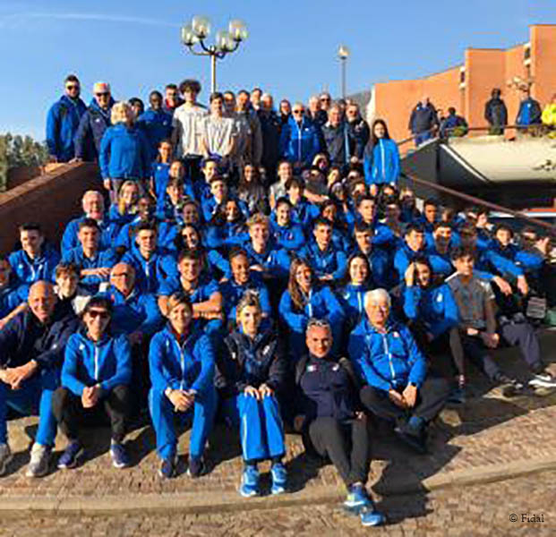
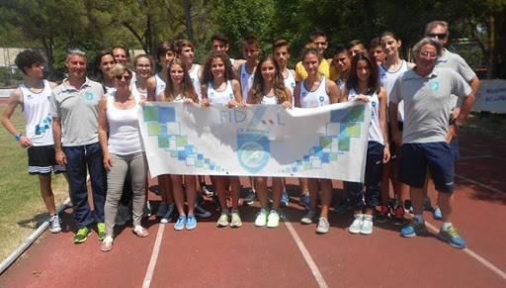
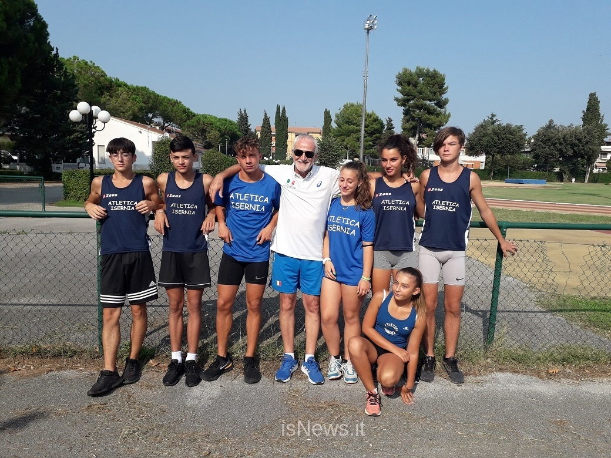
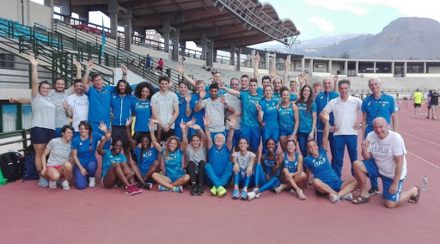

Slide 17
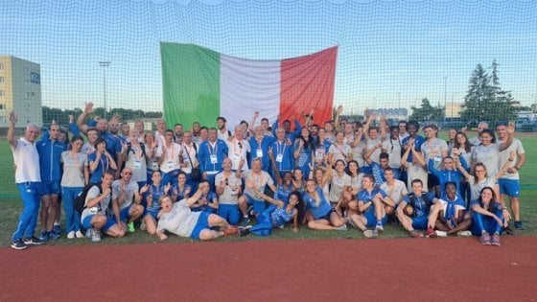
GRAZIE.
TUTTI INSIEME PER LA RIPARTENZA

